Slide 1
Hacer Negocios
en el Extranjero

Slide 2
INVERSIONES GARANTIZADAS
Van arriba que las leyes internas, Yo diriá que arriba de la constitución.
Ley Internacional
Por Tratados
Por Jurisprudencia
Por contrato o concesión

Slide 4
¿En que invertir?
Inmuebles
Renta, Airbnb, especulación, etc.
Remodelación.
Construcción.
Muebles
Aviones y barcos
Acciones u obligaciones
En lo que sabes hacer, tu propia empresa

Slide 5
¿VISA?
Complicadas y difíciles de obtener en países con mucha demanda
Estados Unidos
Visa de Trabajo empleado de confianza
Visa de trabajadores vajo el USMCA (TN)
Visa de inversionista más de un millón de dólares y 5 trabajadores “E-2”
España tiene una visa de residencia que no puedes trabajar.

Slide 6
IMPUESTOS RESIDENTES

Slide 7
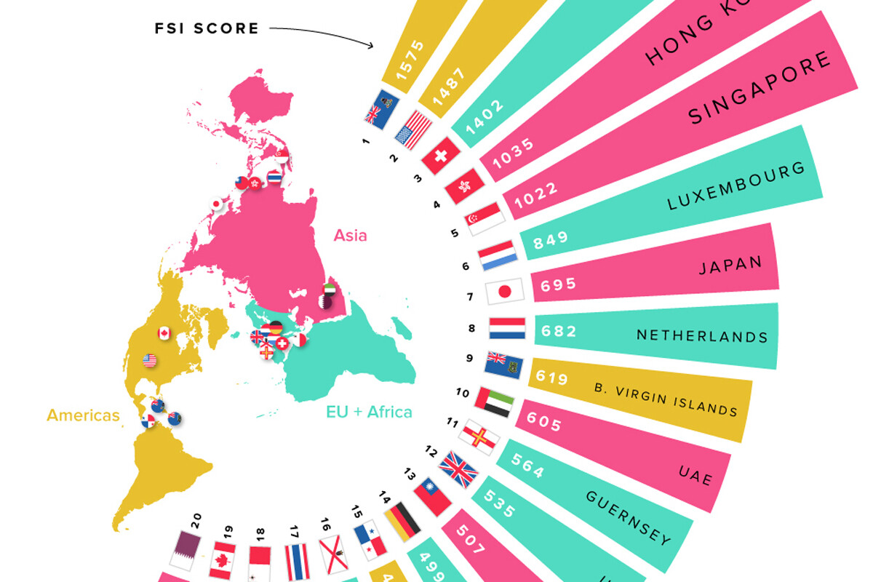
IMPUESTOS DONDE RESIDES

Slide 8
Empresas no necesitan visa
EMPRESA
Mexicana que se de de alta en el extranjero
Extranjera con accionistas mexicanos
IMPUESTOS
No hay doble tributación
México tiene 74 tratados
Evita doble tributación, reduce retenciones y da Certeza jurídica
Si trabajas 6 meses esta excento de retención.

Slide 9
Double Taxation

Slide 10
¿Que tipo de Empresa?
USA
¿Limited Liability Company?
Mexicana que se de de alta en el extranjero
C-CORPS
NEVADA
DELAWER
OTROS PAISES
Sociedad Anónima
Cambio de socios
Anonimidad sin registroBearer Stockholders

Slide 11
Financiamiento

Slide 12
BANCO

Slide 13
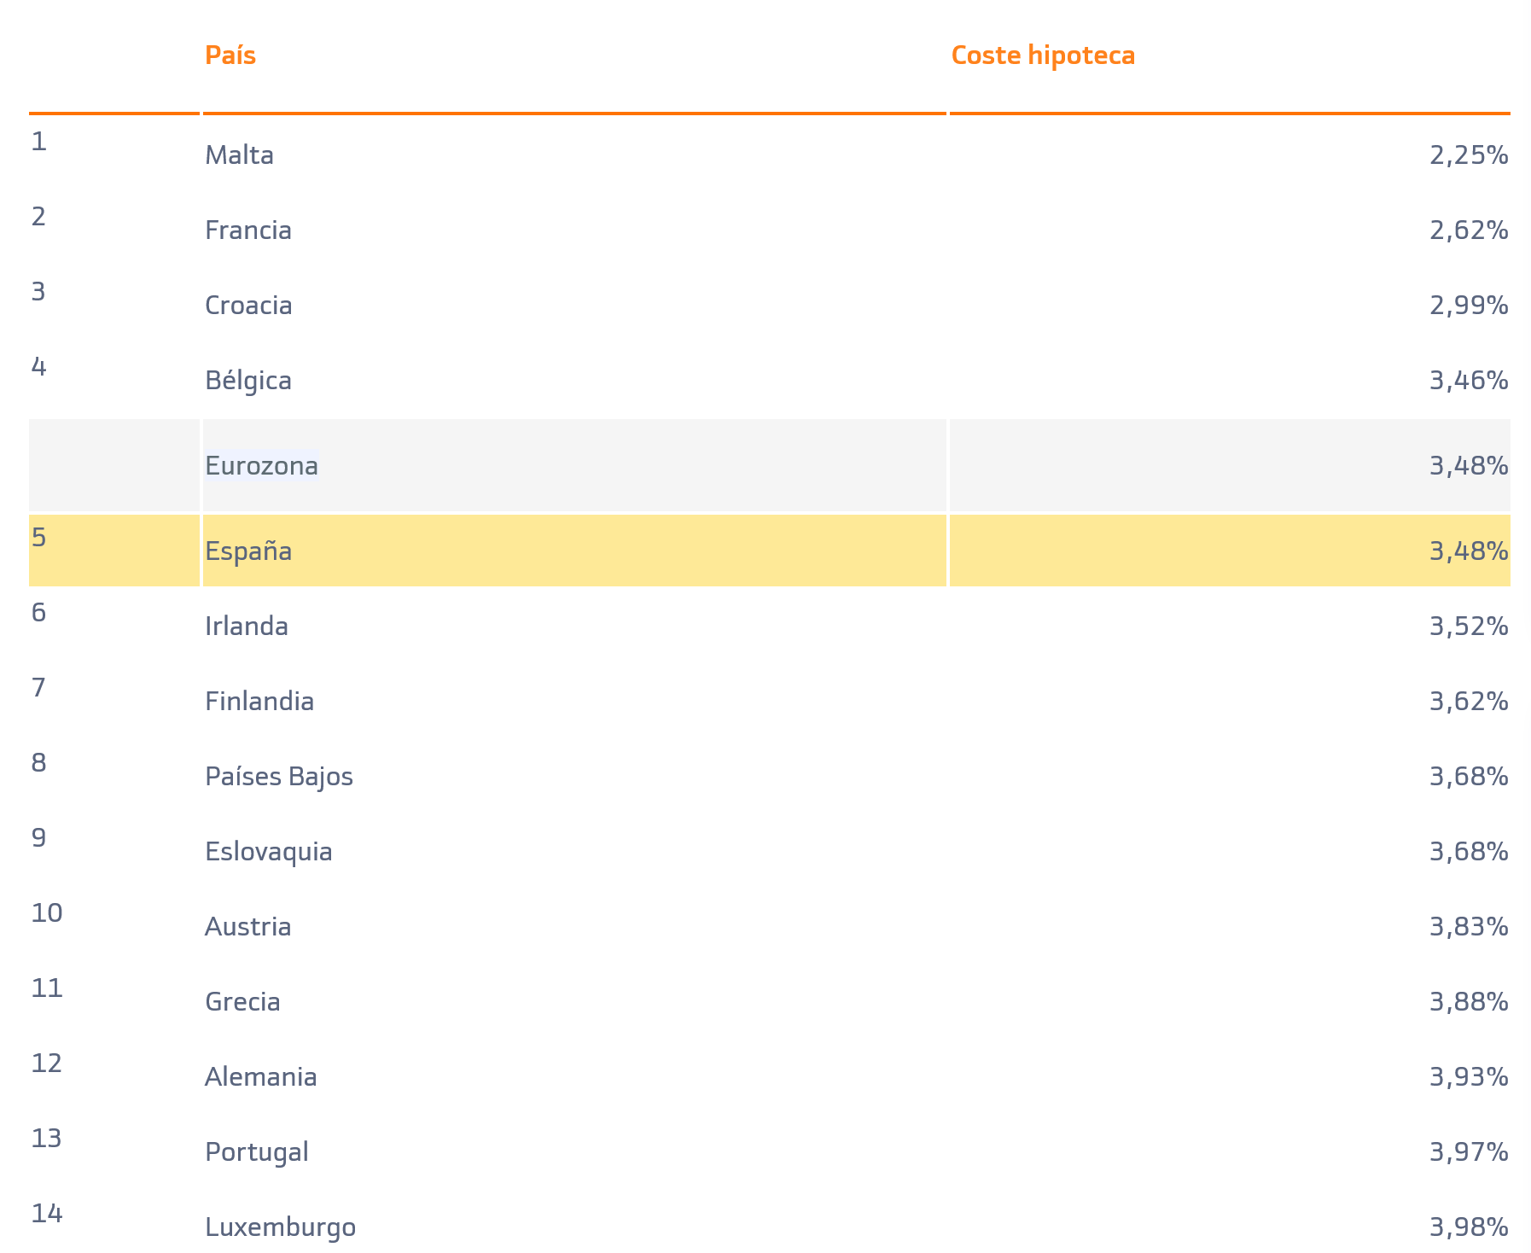
BANCO

Slide 14
GRACIAS
L.C. Alfredo Bladinieres, MST
Info@consultoresgab.com
5559091515

